Slide 1
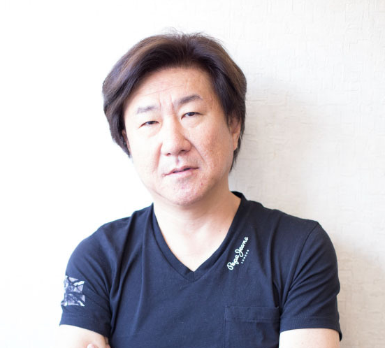
高満足・短時間の・・・
凄いストレートを学ぼう！！
人時生産性UPの為に、
新しいストレートメニュー挑戦しませんか？
TOMグループでは年間４０００件以上の縮毛矯正のお客様がご来店しています。
ブリーチ毛など多種のダメージに対応したストレート技術を
複雑なプロセスは駄目、シンプルに結果が出る技法と薬剤チョイスを学んで頂きます。
特徴①ストレートが終わったその日にシャンプーOK
特徴②その日にゴムでくくって頂いてOK
特徴③とにかく早い、短時間施術（７０分）
特徴④安売りに巻き込まれない価格提示が可能￥２０．０００－可能
特徴⑤ブリーチ毛、ハイダメージ毛にも施術可能
特徴⑥シンプルなのでお店、チームで取り組める
他、目から鱗が落ちる講習です
■日時:201９年５月1３日（月）
12:30開場 13：00～15:00
■会場：タクサムトレーニングスタジオ
東大阪市横枕西9番－29号
※詳細は裏面
■受講料：３,000円（税込）
■定員：50名メニュー決定権のある方とご来場ください。
■持ち物：筆記用具
■当日連絡先：
北山 080－6197－7434
講師紹介
株式会社トム マネージャー
高橋和弘氏
美容の道に入り、何かで日本一になりたいと
思い、ストレートを選択。
たゆまぬ研究と実践で独自の技術を編み出し
業界から注目され続けている。
安全かつ短時間ハイクオリティを成し遂げ、最新の薬剤にも精通しており、日々進化し続けるメニューをお客様に提供し続けている。
メニュー成功には技術８０％薬剤２０％が持論

凄いストレートを学ぼう お申込み書
サロン様名 | 参加者氏名 | 参加者氏名 | 参加者氏名
お申込みＦＡＸ番号
072－962-8056
タクサム担当
お申込みFAX番号: 0120-62-8056
タクサム担当

Slide 2
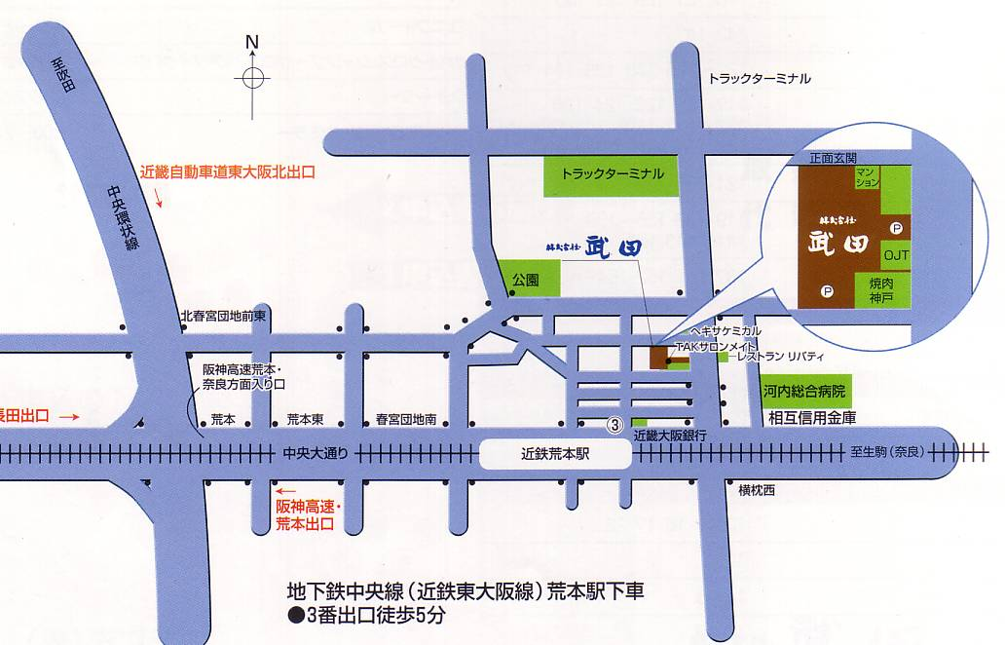
タクサムトレーニングスタジオ 住所：大阪府東大阪市横枕西9－29
タクサム
トレーニング
スタジオ

